Slide 1

Bilan financier
Assemblée générale du 2 mars 2019
Bilan 2018 (année civile)
Détails “compétitions”
Détail “caisse”
Prévisionnel 2019

Slide 2
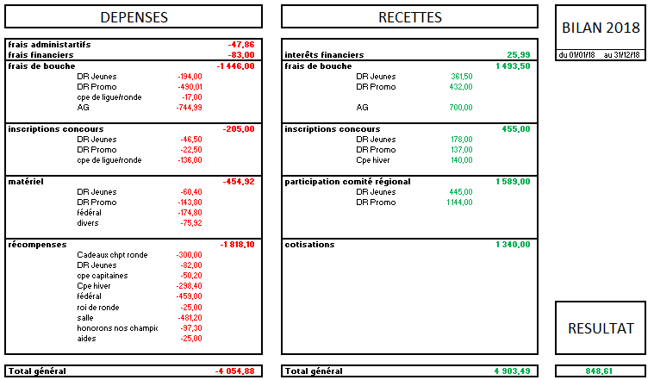


Slide 3
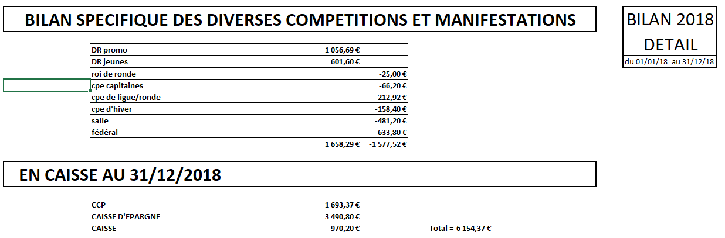

Slide 4
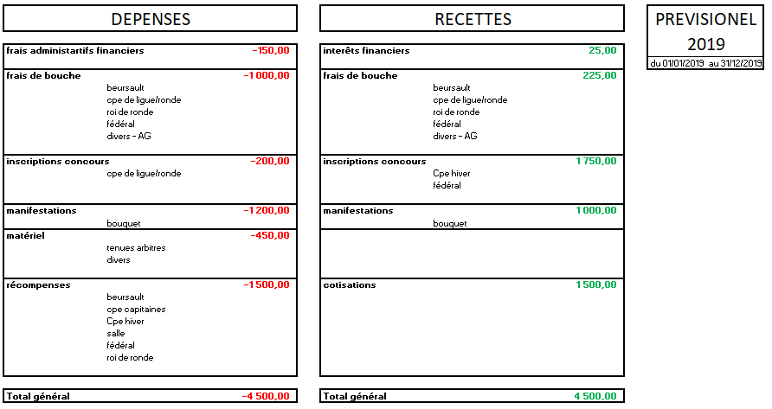

Slide 5
Annexe au bilan
Bilan des DR

Slide 6


